Slide 1





Lê Minh Khuê
Những Ngôi Sao
Xa Xôi
Tổ 4

Slide 2

  I. TÌM HIỂU CHUNG
  1. Tác giả
  2. Tác phẩm
  II. ĐỌC-HIỂU VĂN BẢN
  1. Hình tượng những cô gái thanh niên xung phong – tổ trinh sát mặt đường
  2. Nhân vật Phương Định
  III. TỔNG KẾT
Nội Dung Bài Học

Slide 3



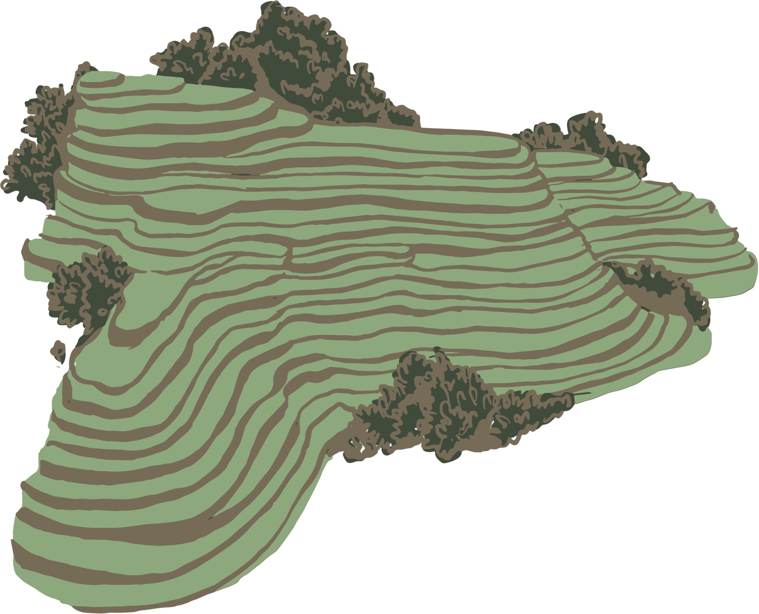
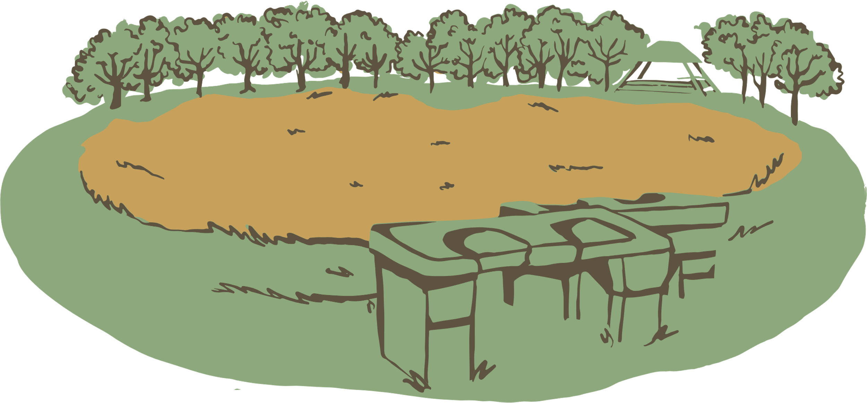
I.TÌM HIỂU CHUNG
1.Tác giả
2.Tác phẩm

Slide 4

I.Tác Giả
- Lê Minh Khuê là một trong những nhà văn tiêu biểu của nền văn học hiện đại Việt Nam. Năm 1965, bà gia nhập Thanh niên xung phong chống Mỹ và bắt đầu viết văn vào đầu những năm 70
- Ngoài việc viết văn, bà còn từng làm phóng viên cho báo đài
- Phong cách sáng tác:
+ Là một nhà văn chuyên viết truyện ngắn với một ngòi bút giàu nữ tính cùng với những nét miêu tả tinh tế và đặc sắc
+ Trước năm 1975, truyện ngắn của bà thường hướng về chiến tranh chủ yếu xoay quanh cuộc sống, chiến đầu của tuổi trẻ trên tuyến đường Trường Sơn chống Mỹ
+ Sau năm 1975, tác phẩm của bà bám sát những chuyển biến của đời sống xã hội và con người trên tinh thần đổi mới
+ Một số tác phẩm của bà: Cao điểm mùa hạ, Đoạn kết, Một chiều xa thành phố, …

Slide 5
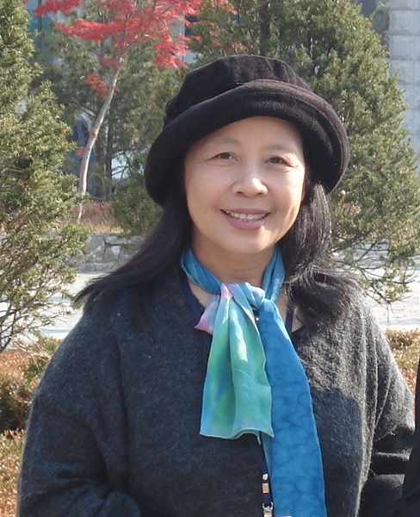
MỞ RỘNG VỀ TÁC GIẢ
Lê Minh Khuê chuyên viết truyện ngắn và truyện vừa. Truyện của bà được dịch và xuất bản tại các nước Hoa Kỳ, Đức, Thụy Điển, Ý và Hàn Quốc.
Bên cạnh việc viết văn, Lê Minh Khuê từng là phóng viên báo Tiền phong, phóng viên Đài Phát thanh Giải phóng, phóng viên Đài Truyền hình Việt Nam, biên tập viên Nhà xuất bản Hội Nhà văn từ 1978 đến khi nghỉ hưu.
Bà có tên trong Từ điển Tiểu sử Văn học phần Southeast Asian Writers (các nhà văn Đông Nam Á) cùng với 5 nhà văn Việt Nam khác.

Slide 6
2. Tác phẩm
- Hoàn cảnh sáng tác: truyện ngắn “ Những ngôi sao xa xôi ” được viết năm 1971, lúc cuộc kháng chiến chống Mĩ diễn ra vô cùng ác liệt, lúc đó tác giả từng là chiến sĩ thanh niên xung phong ở Trường Sơn.
- Thuộc thể loại truyện ngắn, PTBĐ: tự sự + miêu tả + biểu cảm
- Bố cục: 3 phần
Phần 1: Từ đầu…... ngôi sao trên mũ → Hoàn cảnh sống và làm việc của tổ trinh sát mặt đường
Phần 2: Tiếp…... tự bịa ra nữa → Một lần phá bom Nho bị thương, cả tổ chăm sóc
Phần 3: Phần còn lại → Sau phút hiểm nguy, niềm vui của cả tổ với cơn mưa bất chợt
-Tình huống truyện:
TH1: Khi Phương Định đi phá bom → Bộc lộ tinh thần trách nhiệm, lòng dũng cảm
TH2: Chi tiết cơn mưa đá → Bộc lộ tâm hồn trong sáng, hồn nhiên, lạc quan, yêu đời

Slide 7
2. Tác phẩm
-Ý nghĩa nhan đề:
+ Những ngôi sao xa xôi” chỉ những ngôi sao tỏa sáng lấp lánh trên bầu trời đêm. Đó chính là biểu tượng cho vẻ đẹp vĩnh hằng của vũ trụ.
+ Đặt trong nội dung câu chuyện, “Những ngôi sao xa xôi” trở thành hình ảnh ẩn dụ chỉ những cô gái thanh niên xung phong nơi núi rừng Trường Sơn xa xôi. Họ như những ngôi sao lặng lẽ tỏa sáng cho thế hệ trẻ noi theo. Họ chính là biểu tượng về phẩm chất cách mạng, tâm hồn trong sáng, hồn nhiên, lạc quan, đầy trẻ trung, mơ mộng. “Những ngôi sao xa xôi” còn giúp thể hiện chủ đề tác phẩm. Đây là một nhan đề mang nét đặc trưng của văn học thời kì kháng chiến chống Mĩ cứu nước.

Slide 8

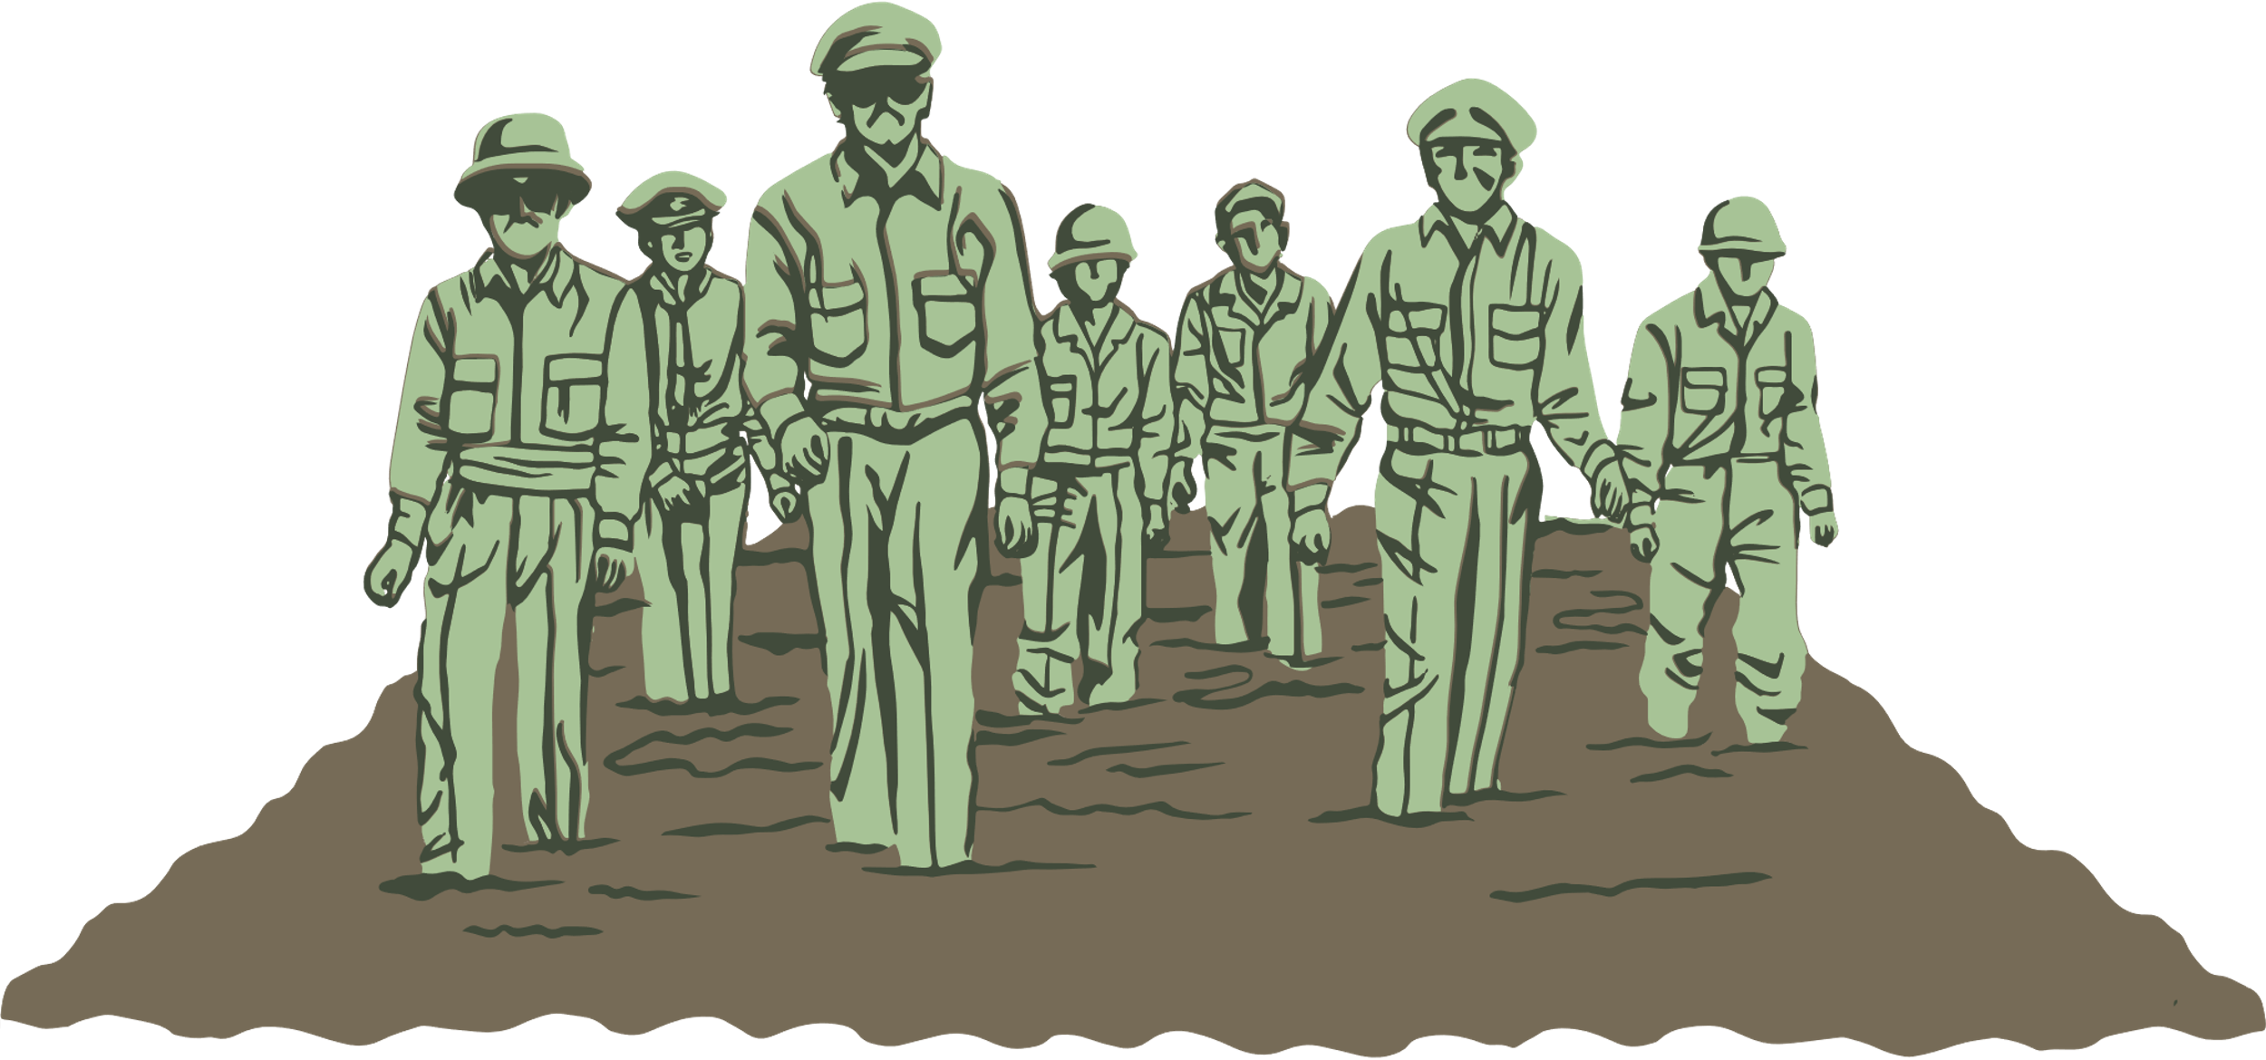
II.ĐỌC-HIỂU VĂN BẢN

Slide 9
II.ĐỌC-HIỂU VĂN BẢN
Hình tượng những cô gái thanh niên xung phong – tổ trinh sát mặt đường:
Những nét chung:
* Hoàn cảnh sống:
- Sống trong một cái hang, dưới chân cao điểm, giữa một vùng trọng điểm trên đường Trường Sơn
- Con đường bị đánh lở loét, hai bên đường không có lá xanh, thân cây bị tước khô cháy, đất bốc khói, không khí bàng hoàng, máy bay ầm ì xa dần
➔ Nguy hiểm, ác liệt, khó khăn
* Công việc:
- Chạy trên cao điểm giữa ban ngày, phơi mình giữa vùng trọng điểm
- Quan sát máy bay ném bom, đo khối lượng đất đá, đếm bom chưa nổ, khi cần thì phá bom
- Một ngày phá bom 5 lần, ngày nào ít: 3 lần
➔ Khó khăn, gian khổ đối mặt với cái chết

Slide 10
II.ĐỌC-HIỂU VĂN BẢN
Hình tượng những cô gái thanh niên xung phong – tổ trinh sát mặt đường:
- Họ có lòng yêu nước sâu sắc, sống có lí tưởng cao đẹp.
- Tinh thần trách nhiệm cao với công việc, lòng dũng cảm, gan dạ không sợ gian khổ hy sinh.
- Họ có tâm hồn trong sáng, lạc quan, yêu đời.
- Họ là những nữ thanh niên xung phong có tình đồng đội gắn bó, thân thiết.

Slide 11
II.ĐỌC-HIỂU VĂN BẢN
b. Nét riêng:
- Chị Thao:
+ Chị cả của tổ trinh sát mặt đường -> chị có nhiều kinh nghiệm sống và chiến đấu
+ Trong công việc: bình tĩnh, cương quyết và táo bạo
+ Thích làm đẹp, thích hát, nhưng hát không hay, say mê chép lời bài hát
+ Sợ máu và sợ vắt
Nho:
+ Em út của tổ trinh sát
+ Ngoại hình nhỏ nhắn mảnh dẻ
+ Hồn nhiên, trong sáng, “ đòi ăn kẹo ”
+ Cứng cỏi mạnh mẽ rất bản lĩnh, dù bị thương nhưng không muốn đồng đội lo lắng

Slide 12
II.ĐỌC-HIỂU VĂN BẢN
Phương Định: Là đại diện các cô gái trẻ Hà Nội vào chiến trường tham gia đánh giặc, tuy gian khổ nhưng vẫn giữ được cái phong cách riêng của người Hà Nội, rất trữ tình và đáng yêu.
Là 1 cô học sinh thành phố, nhạy cảm và hồn nhiên, thích mơ mộng và hay sống với nhg kỉ niệm của tuổi thiếu nữ vô tư về gia đình và về thành phố của mình.
Chị Thao, Phương Định và Nho là những thanh niên xung phong đại diện cho thế hệ trẻ anh hùng trên tuyến đường Trường Sơn những năm kháng chiến chống Mỹ cứu nước, họ là những cô gái bình dị nhưng rất dũng cảm, kiên cường, đáng yêu. Nhà văn Lê Minh Khuê đã bày tỏ sự ngưỡng mộ của mình đối với họ

Slide 13


2. Nhân vật Phương Định
a. Khái quát: Nhận vật chính của tác phẩm – người kể chuyện xưng “ tôi ” -> Câu chuyện được kể trở nên sinh động chân thật sâu sắc
Là một thành viên của tổ trinh sát mặt đường
b. Tính cách và phẩm chất:
* Tâm hồn trong sáng, nhạy cảm, giàu cảm xúc
- Cô quan tâm tới ngoại hình bên ngoài: Luôn chăm chút cho ngoại hình và rất tự hào về một đôi mắt
“ có cái nhìn sao mà xa xăm ”.
- Cô rất tự tin và tự hào về nét riêng của mình: Cái cổ cao kiêu hãnh như đài hoa loa kèn và tự đánh giá về ngoại hình của mình, thấy bản thân mình là một “ cô gái khá ”.
Cô gái trẻ trung, đáng yêu
- Cô ý thức được những người xung quanh yêu quý mình: “ Không hiểu sao các anh pháo thủ và lái xe lại hay hỏi thăm tôi. Hỏi thăm hoặc viết những thư dài gửi đường dây, làm như ở cách nhau hàng nghìn cây số, mặc dù có thể chào nhau hàng ngày.”
Tinh tế, nhạy cảm

Slide 14
2. Nhân vật Phương Định
-Chỉ một cơn mưa đá bất ngờ kéo đến đã đánh thức những kí ức kỉ niệm trong cô: Cô nhớ về những căn nhà nhỏ bên quảng trường thành phố; những khung cửa sổ, những ngôi sao trên bầu trời Hà Nội,... Những kỉ niệm này đã nuôi dưỡng, sưởi ấm tâm hồn cô trong cuộc chiến gian khổ và khốc liệt.
Phương Định là một cô gái giàu cảm xúc và có một tâm hồn trong sáng, nhạy cảm
* Trẻ trung, lạc quan, yêu đời:
- Trong những khoảng thời gian không làm nhiệm vụ, cô thích hát để quên đi những căng thẳng và thêm yêu đời: Cứ thuộc một nhịp điệu nào đó thì cô lại tự bịa ra lời bài hát để ngân nga.
- Phương Định thích những bài hát: “ Những bài hành khúc bộ đội hay hát trên những ngả đường mặt trận. Tôi thích dân ca quan họ mềm mại, dịu dàng. Thích “ca chiu sa” của Hồng Quân Liên Xô. Thích ngồi bó gối mơ màng: “Về đây khi mái tóc còn xanh xanh…”. Đó là dân ca ý trữ tình ”
Thích hát là một nét tâm lí thời đại – thời đại “ tiếng hát át tiếng bom ” trong tiếng hát áy có ý thức về lí tưởng về quê hương, đất nước, về tình yêu tuổi trẻ, về khát vọng hòa bình

Slide 15

2. Nhân vật Phương Định
- Trong những khó khăn, gian khổ, sự khốc liệt của chiến tranh thì Phương Định và những người đồng đội vẫn luôn cười đùa với nhau: “ Chúng tôi bị bom vùi luôn. Có khi bò trên cao điểm về chỉ thấy hai con mắt lấp lánh. Cười thì hàm răng trắng lóa trên khuôn mặt nhem nhuốc. Những lúc đó, chúng tôi gọi nhau là “những con quỷ mắt đen”.” ; “ Ban đêm chúng tôi được ngủ. Nhưng mấy đêm nay thì chịu. Đứa nào cũng leo tót lên trọng điểm, cầm xẻng xúc, nói vài câu buồn cười với một anh lái xe nào đó.”
Xua tan đi sự mệt mỏi trong công việc, giảm bớt sợ ác liệt nơi chiến trường
- Có nghĩ tới cái chết: “ Nhưng mội cái chết mờ nhạt, không cụ thể ”
Niềm tim, hi vọng vào sự sống

Slide 16
2. Nhân vật Phương Định
* Gắn bó, yêu thương đồng đội:
- Phương Định giành hết tình cảm trân trọng gợi ca ngưỡng mộ giành cho những người lính – những người chiến sĩ “Thực tình trong suy nghĩ của tôi, những người đẹp nhất, thông minh, can đảm và cao thượng nhất là những người mặc quân phục, có ngôi sao trên mũ. ”
- Phương Định giành hết sự yêu thương cho Nho và Thao những người chung tổ trinh sát mặt đường
- Cảnh Phương Định chăm sóc Nho khi Nho bị thương
“ Tôi moi đất, bế Nho đặt lên đùi mình ”
“ Tôi rửa cho Nho bằng nước đun sôi trên bếp than ”
“Tôi tiêm cho Nho ”
“Tôi pha sữa cho nó trong cái ca sắt ”
Hành động rất cẩn thận và chu đáo
Thể hiện sự quan tâm lo lắng như tình ruột thịt
Tình đồng chí bằng tình cảm gia đình

Slide 17
2. Nhân vật Phương Định
* Tinh thần dũng cảm, kháng chiến của một người lính:
- Phương Định là một cô gái Hà Nội đã xung phong vào chiến trường sẵn sàng chiến đấu, hi sinh. Bản than sự lên đường ấy đã là một sự dũng cảm
- Sự dũng cảm của Phương Định thể hiện ở công việc hằng ngày của cô ở trên chiến trường, chạy trên cao điểm cả ngày lẫn đêm, công việc nguy hiểm gian khổ
Phương Định cùng với những đồng đội luôn hoàn thành xuất sắc
-Trong một lần phá bom:
+ Quang cảnh: vắng lằng, xơ xác, đất nóng, khói đen che đi người từ xa => ẩn chứa sự nguy hiểm
+ Tâm trạng, hành động của Phương Định khi phá bom: Kiên cường, hiên ngang, giàu lòng tự trọng “ Tôi sẽ không đi khom. ”
+ Hành động phá bom: cẩn thận, tỉ mỉ, dứt khoát, thuần thục, nhanh chóng: “dùng xẻng nhỏ…”, “Tôi cẩn thận bỏ….”, “Tôi khỏa đất…”

Slide 18
2. Nhân vật Phương Định
* Sẵn sàng chiến đấu, sẵn sàng hi sinh
“ Tôi có nghĩ tới cái chết. Nhưng một cái chết mờ nhạt không cụ thể ”
Kết quả: Bom đã được phá
Tinh thần dũng cảm, vô song
Vẻ đẹp anh hùng của một người lính
3. Tiểu kết về nhân vật Phương Định:
- Nhân vật Phương Định được miêu tả ở các khía cạnh: hoàn cảnh sống, công việc, tính cách phẩm chất, tâm lí. Nhân vật được đặt trong tình huống cụ thể đặc biệt là trong một cảnh phá bom
- Phương Định là một đại diện tiêu biểu cho một thế hệ trẻ anh hùng trong thời kì kháng chiến
- Nhà văn Lê Minh Khuê đã ngợi ca, khâm phục nhân vật

Slide 19


4. Nghệ thuật
- Nghệ thuật xây dựng nhân vật
- Tạo tình huống đặc sắc, lựa chọn chi tiết tiêu biểu
- Ngôn ngữ truyện: trong sáng, mộc mạc, giản dị

Slide 20

III. TỔNG KẾT
1. Nghệ thuật:
Những ngôi sao xa xôi là truyện ngắn đặc sắc trong cách nhà văn tạo tình huống truyện ngoài ra tác giả cũng rất thành công trong nghệ thuật xây dựng nhân vật nhất là miêu tả tâm lí nhân vật. Đặc biệt nhất chính là ngôn ngữ truyện, đó là ngôn ngữ sinh động, tự nhiên, trong sáng có nhiều giọng điệu khi kể về chuyện vì tác giả chọn người kể là nhân vật Phương Định-xưng ''tôi'' ở ngôi thứ nhất ... Tất cả đó đã giúp nhà văn Lê Minh Khuê khắc họa được vẻ đẹp của nhân vật Phương Định- một vì sao sáng lung linh, rạng ngời nổi lên giữa hiện thực khốc liệt của chiến tranh.
2. Nội dung:
Truyện "Những ngôi sao xa xôi" của Lê Minh Khuê ca ngợi vè đẹp tâm hồn của ba cô gái thanh niên xung phong trong hoàn cảnh chiến tranh ác liệt: tâm hồn trong sáng, mơ mộng, tinh thần dũng cảm, cuộc sống chiến đấu đầy gian khổ, hi sinh nhưng rất hồn nhiên, lạc quan của những cô gái thanh niên xung phong trên tuyến đường Trường Sơn. Đó chính là hình ảnh đẹp, tiêu biểu về thế hệ trẻ Việt Nam trong thời kì kháng chiến chống Mĩ.

Slide 21
3.GHI NHỚ
- Truyện Những ngôi sao xa xôi của Lê Minh Khuê đã làm nổi bật tâm hồn trong sáng, mơ mộng, tinh thần dũng cảm, cuộc sống chiến đấu đầy gian khổ, hi sinh nhưng rất hồn nhiên, lạc quan của những cô gái thanh niên xung phong trên tuyến đường Trường Sơn. Đó chính là hình ảnh đẹp, tiêu biểu về thế hệ trẻ Việt Nam trong thời kì kháng chiến chống Mĩ.
- Truyện sử dụng vai kể là nhân vật chính, có cách kể chuyện tự nhiên, ngôn ngữ sinh động, trẻ trung và đặc biệt thành công về nghệ thuật miêu tả tâm lí nhân vật.

Slide 22

Thank you
for listening!

